Slide 1


CHỦ ĐỀ 2
VIẾT BÀI VĂN KỂ LẠI MỘT TRUYỆN TRUYỀN THUYẾT HOẶC CỔ TÍCH

Slide 2

I. Kiến thức cơ bản

Slide 3



1. Các kiểu bài văn kể lại một truyện truyền thuyết hoặc cổ tích thường gặp:
- Kể lại 1 truyện bằng lời văn của em
- Kể lại truyện bằng lời của nhân vật trong truyện
- Tưởng tượng gặp một nhân vật rồi kể lại
- Viết thêm hoặc thay đổi một kết thúc mới cho truyện

Slide 4

2. Nhận diện đề
- Đề cụ thể: thể hiện đầy đủ các thông tin cơ bản (đối tượng kể, yêu cầu kể…), ví dụ:
+ Kể lại truyện Thánh Gióng bằng lời văn của em.
+ Viết thêm kết thúc mới cho truyện cổ tích Thạch Sanh.
- Đề mở:
+ Không nêu cụ thể thông tin về đối tượng kể, mà chỉ nêu yêu cầu kể ở đề bài, ví dụ: Mỗi câu chuyện cổ tích đều là những giấc mơ đẹp, hãy nhập vai một nhân vật trong truyện cổ tích mà em yêu thích để kể lại truyện đó.
+ Nêu cụ thể về đối tượng kể nhưng lại không nêu cách kể cụ thể, ví dụ: Kể lại truyện Sự Tích Hồ Gươm bằng cách để mà em thích nhất.

Slide 5
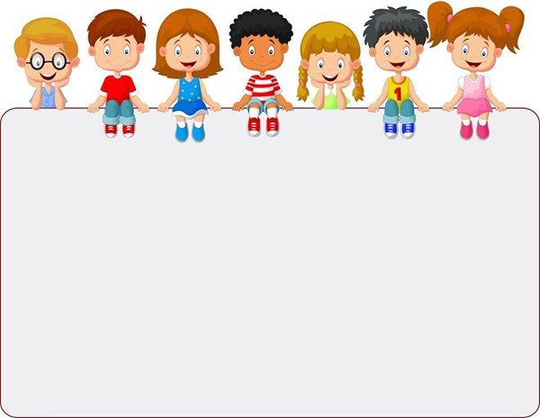
3. Quy trình làm bài:
* Bước 1: Chuẩn bị
- Xác định đối tượng kể và yêu cầu kể.
- Soạn ngôi kể và đại từ xưng hô thích hợp.
- Chọn lời kể phù hợp.
- Ghi nhớ những nội dung chính của câu chuyện.

Slide 6
3. Quy trình làm bài:
* Bước 2: Tìm ý, lập dàn ý
- Tìm ý bằng cách trả lời các câu hỏi:
+ Truyện có tên là gì? Vì sao em chọn kể lại truyện này?
+ Diễn biến của các sự việc ra sao? Ý nghĩa của truyện như thế nào?
+ Cảm nghĩ của em về truyện đó?

Slide 7
3. Quy trình làm bài:
* Bước 2: Tìm ý, lập dàn ý:
- Lập dàn bài:
+ Mở bài: Giới thiệu chuyện định kể (tên truyện, lý do kể)
Sử dụng cách mở bài:
++ trực tiếp: giới thiệu trực tiếp đối tượng định kể, lý do kể truyện
++ gián tiếp:
C1: từ sự việc trong hiện tại kết nối với nội dung tương đồng trong truyện định kể
C2: từ hiện tại kết nối với những nội dung đối lập trong truyện định kể
C3: dẫn dắt từ những câu văn, câu thơ, lời bài hát...liên quan đến chủ đề/nội dung truyện định kể
C4: từ cảm xúc, ấn tượng/trải nghiệm đặc biệt của bản thân về truyện...

Slide 8
3. Quy trình làm bài:
* Bước 2: Tìm ý, lập dàn ý
+ Thân bài:
++ Giới thiệu nhân vật, hoàn cảnh xảy ra câu chuyện;
++ Trình bày diễn biến sự việc theo trình tự hợp lý (trong mỗi sự việc cần nêu rõ: tên sự việc, địa điểm xảy ra sự việc, người tham gia sự việc, nguyên nhân - diễn biến và kết quả của sự việc đó).
+ Kết bài: Cần tương ứng với cách mở bài đã chọn.

Slide 9
3. Quy trình làm bài:
* Bước 3: Viết bài
Tiến hành viết bài theo bố cục ba phần của dàn bài xong cần lưu ý:
- Nhất quán về ngôi kể trong cả bài viết
- Bám sát vào các sự việc trong truyện nhưng cần có sự sáng tạo ở những chi tiết hợp lý (chi tiết hóa, cụ thể hóa những sự việc trong truyện còn chung chung; Tăng các yếu tố kỳ ảo, tưởng tượng cho những sự việc thể hiện phẩm chất, tính cách nhân vật/làm giàu ý nghĩa truyện)
- Tăng cường bộc lộ suy nghĩ, cảm xúc, đánh giá của người kể chuyện; Sử dụng các yếu tố miêu tả, bình luận, liên tưởng, tưởng tượng khi kể chuyện...
- Đảm bảo sự liên kết giữa các phần, các đoạn trong bài viết.

Slide 10
3. Quy trình làm bài:
* Bước 4: Kiểm tra và chỉnh sửa bài viết
Sau khi viết xong bài cần xem lại và chỉnh sửa bài viết theo một số gợi ý sau:
- Sự chính xác, thống nhất giữa ngôi kể, lời kể, từ ngữ xưng hô của người kể?
- Các diễn biến chính của câu chuyện có đảm bảo được cốt truyện và nhân vật hay không?
- Sự tưởng tượng, sáng tạo nhưng không thoát ly và làm sai lệch nội dung vốn có của truyện gốc?
- Sự sắp xếp hợp lý các chi tiết và đảm bảo kết nối giữa các phần, các đoạn?
- Sự kết hợp các yếu tố miêu tả biểu cảm có đảm bảo phù hợp?
- Có đảm bảo các yêu cầu về hình thức (chính tả, chữ viết, dùng từ, diễn đạt...)?

Slide 11
II. Vận dụng

Slide 12

1. Kiểu đề 1: Kể một truyện truyền thuyết hoặc cổ tích bằng lời văn của em

Slide 13
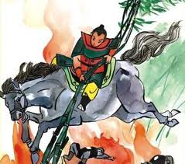
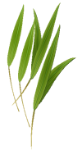
a. Định hướng
2. YÊU CẦU
Cần thực hiện đủ quy trình 4 bước như trên xong, lưu ý thêm một số điểm:
- Không chép nguyên vẹn lời văn trong sách giáo khoa cũng không dùng lời kể của người khác mà dùng lời của mình diễn đạt.
- Giữ nguyên cốt truyện cũ nhưng có thể thêm các yếu tố miêu tả, biểu cảm, suy nghĩ, đánh giá, bình luận, liên tưởng …của mình nhưng không được lạm dụng để làm sai lệch sự việc, nhân vật trong truyện.
- Chuyển những lời dẫn trực tiếp của nhân vật (nếu có) thành lời văn của mình và chuyển đổi ngôi nhân xưng cho phù hợp.
1. ĐỀ BÀI
Viết bài văn kể lại một truyền thuyết hoặc cổ tích.

Slide 14
b. Luyện đề: Bằng lời văn của mình, em hãy kể lại một truyện truyền thuyết Sơn Tinh, Thủy Tinh

Slide 15
I. ĐỊNH HƯỚNG
BƯỚC 2: TÌM Ý VÀ LẬP DÀN Ý
BƯỚC 1: CHUẨN BỊ
a. Tìm ý:
- Chọn truyện kể hấp dẫn, lôi cuốn người đọc
- Diễn biến các sự việc:
+ Vua Hùng Kén Rể Cho Mị Nương;
+ Sơn Tinh Thủy Tinh đến cầu hôn và tài sức ngang nhau → Vua Hùng băn khoăn không biết gả cho ai nên ra điều kiện sính lễ và thời gian → Sơn Tinh đến trước lấy được Mị Nương làm vợ → Thủy Tinh đến sau không lấy được vợ đuổi theo Sơn Tinh để cướp Mị Nương → Cuộc giao đấu vô cùng quyết liệt → Cuối cùng Thủy Tinh thua;
+ Không quên mối hận thù, hàng năm Thủy Tinh dâng nước lên đánh Sơn Tinh nhưng đều bị thua.
- Câu chuyện mang nội dung hấp dẫn, lý giải hiện tượng thiên nhiên rất thú vị…
+ Xác định đối tượng kể: truyện Sơn Tinh, Thủy Tinh (ví dụ)
+ Yêu cầu kể: dùng lời văn của mình
+ Ngôi kể: thứ ba
+ Lời kể khách quan, không lộ xưng hô (trừ lời giới thiệu ban đầu); thể hiện sự trang trọng, ngợi ca…
+ Nội dung chính trong truyện: Tóm tắt đầy đủ các sự việc, nhân vật chính của truyện rồi sắp xếp theo trình tự hợp lý, chú ý các yếu tố kì ảo hoang đường.

Slide 16



b. Dàn bài kể lại truyện “Sơn Tinh, Thủy Tinh”
KẾT BÀI
THÂN BÀI
Ý nghĩa của truyện truyền thuyết cũng như những giá trị lịch sử liên quan đến ngày nay.
+ Kể chi tiết từng sự việc theo trình tự: từ sự việc mở đầu → phát triển → cao trào → kết thúc → kết quả.
+ Chú ý các chi tiết kì ảo, hoang đường: Miêu tả tài năng của Sơn Tinh và Thủy Tinh, cuộc giao đấu giữa hai thần…
+ Sử dụng thêm các yếu tố miêu tả: vẻ đẹp của Mị Nương, hình dáng diện mạo của Sơn Tinh và Thủy Tinh…
+ Đánh giá, bình luận về hành động của các nhân vật trong truyện…
MỞ BÀI
- Đi từ trải nghiệm thực tế thực tại có liên quan đến chủ đề câu chuyện (hiện tượng mưa lũ bản thân đang chứng kiến, liên tưởng đến câu chuyện)

Slide 17
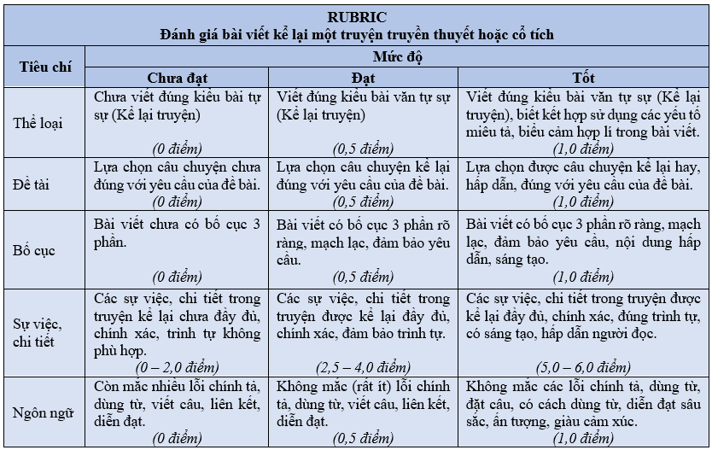

Slide 18
Kiểu đề 2: Nhập vai nhân vật trong truyện để kể lại truyện

Slide 19
Định hướng
Ngoài việc thực hiện yêu cầu chung của bài văn kể chuyện thì cần lưu ý một số điểm sau
- Khi đóng vai nhân vật trong truyện kể thì dùng ngôi thứ nhất, từ ngữ xưng hô là “tôi” hoặc “ta”.
- Khi kể chuyện, một số ý nghĩ hoặc lời thoại của các nhân vật (nếu có) thì có thể đặt trong ngoặc kép để tăng tính chính xác và hấp dẫn cho câu chuyện.
- Biết cách kết hợp các yếu tố miêu tả, biểu cảm, suy nghĩ, cảm xúc, đánh giá, bình luận …của người kể và sự gia tăng các yếu tố kì ảo, hoang đường nhưng vẫn giữ được cốt truyện không làm sai lệch nội dung câu chuyện.

Slide 20
b. Luyện đề: Nhập vai Lang Liêu kể lại nguồn gốc của “Bánh chưng, Bánh giầy”
* Minh họa dàn bài:
A. Mở bài: Xưng “ta” và tự giới thiệu về mình cũng như truyện định kể.
(Ví dụ: Ta là Lang Liêu con trai của vua Hùng. Ngày ấy sau khi dâng bánh chưng, bánh giày để vua cha tế lễ Tiên Vương, ta đã được chọn làm người nối ngôi đến tận bây giờ. Nhân dịp lễ cổ truyền này, ta đi dự hội thi làm bánh chưng, bánh giầy, nhìn các chàng trai cô gái đưa nhau giã gạo, pha thịt, gấp lá làm bánh, ta bồi hồi nhớ lại câu chuyện năm xưa…)
B. Thân bài: Kể lại diễn biến của câu chuyện
- Xuất thân của ta: là con trai thứ 18 của vua Hùng, nhưng mẹ ta bị phụ vương ghẻ lạnh nên ta chịu nhiều thiệt thòi và không được sống trong hoàng cung mà sống cùng mẹ ở quê nhà. Vì vậy, ta chỉ quen với việc đồng áng, với cây lúa, hạt thóc hạt gạo (Có thể thêm yếu tố miêu tả hình dáng, diện mạo và phẩm chất)
- Hoàn cảnh diễn ra câu chuyện: đất nước yên bình, dân ấm no, hạnh phúc nhưng vua đã già muốn chọn người nối ngôi.
- Diễn biến chính:
+ không nhất thiết là con trưởng nhưng phải biết nối chí cha ta.
Nhân lễ Tiên Vương, ai làm vừa ý vua cha sẽ được truyền ngôi.(có thể thêm yếu tố đánh giá, bình luận về nguyện vọng của vua)
+ Các huynh đệ của ta thi nhau làm cỗ thật hậu, thật ngon để đem về lễ Tiên Vương.
+ Lúc đó ta buồn lắm vì vùng quê nông thôn, quanh năm chỉ lo đồng áng, trong nhà chỉ có khoai lúa…(Có thể thêm yếu tố miêu biểu cảm).

Slide 21
b. Luyện đề: Nhập vai Lang Liêu kể lại nguồn gốc của “Bánh chưng, Bánh giầy” (2)
*Minh họa dàn bài:
+ Một đêm ta nằm mộng thấy thần nhân bảo ta rằng, lúa gạo là thứ quý giá nhất trong trời đất ăn, không chán, hãy lấy gạo làm bánh mà tế lễ Tiên Vương.
+ Khi tỉnh giấc ta ngẫm nghĩ lời thần nói đúng. Ta chọn những hạt gạo nếp tròn mẩy, trắng tinh, thơm lừng, và sạch, lấy đậu xanh, thịt lợn làm nhân, lấy lá dong gói lại thành hình vuông rồi luộc chín. Cũng gạo nếp ta đồ lên giã nhuyễn, nặn thành bánh hình tròn. (tăng cường sử dụng yếu tố miêu tả)
+ Ngày lễ Tiên Vương, các huynh đệ của ta thi nhau dâng những thứ của ngon vật lạ, quý hiếm từ trên rừng dưới biển. Nhưng cha ta đã chọn hai thứ bánh của ta để cúng Tiên Vương (có thể sử dụng yếu tố biểu cảm, thái độ đánh giá việc chọn lựa của vua cha).
+ Cha ta nói về ý nghĩa của bánh tròn là tượng trưng cho trời nên đặt tên là bánh giầy , bánh vuông là tượng trưng cho đất nên đặt tên là bánh chưng (tăng cường yếu tố miêu tả).
+ Cha ta nói với mọi người, ta đã làm vừa ý cho ta nên được vua cha truyền ngôi cho (Có thể sử dụng yếu tố biểu cảm, ý kiến đánh giá về sự việc này.
+ Từ đó nước ta chăm nghề trồng trọt, chăn nuôi và có tục làm bánh chưng, bánh giầy trong ngày Tết (có thể nêu thái độ đánh giá về nét đẹp văn hóa cổ truyền của dân tộc ta).
C. Kết bài: Kết thúc của câu chuyện ngắn và nêu bài học được rút ra từ câu chuyện hoặc gửi gắm thông điệp.
(Ví dụ: Các bạn thấy đấy bánh chưng bánh giầy không chỉ gắn liền với phong tục thờ cúng tổ tiên, đánh dấu sự kiện ta được truyền ngôi mà còn có ý nghĩa để cao nghề nông, đề cao lúa gạo. Và Tết nay ta rất vui khi được dự hội thi làm bánh chưng, bánh giầy. Ta mong mọi người hãy giữ gìn và phát huy phong tục tốt đẹp này của dân tộc Việt Nam.

Slide 22
Kiểu bài 3: Tưởng tượng gặp nhân vật trong truyện rồi kể lại

Slide 23
Định hướng
Đối với kiểu bài này ngoài việc tiến hành các bước chung cần lưu ý một số điểm sau
- Chọn được tình huống gặp gỡ nhân vật trong truyện một cách hợp lý.
- Tưởng tượng ra thời gian không gian và bối cảnh gặp gỡ (tùy theo từng truyện truyền thuyết hay cổ tích để tưởng tượng hợp lý).
- Trong bài kể, mình chỉ đóng vai trò phụ để nêu những ý kiến, hoặc gợi mở sự việc để nhân vật trong truyện kể lại. Nói khác đi là trong bài viết sẽ có hai chuyện lồng nhau: thứ nhất là chuyện của người viết bài làm văn và thứ hai là câu chuyện của nhân vật trong truyện mà mình lựa chọn kể.
- Tuy nhiên, sử dụng lời thoại của mình với nhân vật phải hợp lý, không sử dụng quá nhiều chuyện sẽ trở nên vụn vặt hoặc bị rối rắm.

Slide 24
b. Luyện đề: Tưởng tượng cuộc gặp gỡ với một nhân vật trong truyện truyền thuyết hoặc cổ tích mà em yêu thích. Hãy viết bài văn kể lại cuộc trò chuyện đó.

Slide 25
Các tiêu chí | Điểm
1. Đảm bảo cấu trúc của một bài văn tự sự: có đầy đủ mở bài, thân bài, kết bài. | 0,5
2. Xác định đúng vấn đề tự sự: cuộc gặp gỡ và trò chuyện với một nhân vật cổ tích | 0,5
3. Triển khai nội dung tự sự. Học sinh có nhiều cách viết khác nhau nhưng cần đảm bảo những nội dung cơ bản sau: a, Mở bài: giới thiệu được tình huống gặp nhân vật cổ tích b, Thân bài: - Kể lại chi tiết câu chuyện theo trình tự diễn biến các sự việc: mở đầu, diễn biến, kết thúc (Lưu ý kể theo lời văn của mình nhưng giữ nguyên cốt truyện và lời đối thoại của nhân vật) - Quá trình kể có thể đan cài lời dẫn chuyện, các chi tiết miêu tả, bộc lộ suy nghĩ, cảm xúc, lời nhận xét, đánh giá của người kể chuyện một cách hợp lý. c, Kết bài: - Bài học rút ra từ câu chuyện/cuộc gặp gỡ đó. - Liên hệ thực tế cuộc sống | 1,0 3,0 3,0 1,0
d. Sáng tạo: HS có cách kể chuyện độc đáo, linh hoạt, sáng tạo | 0,5
e. Chính tả: dùng từ, đặt câu, đảm bảo chuẩn ngữ pháp, ngữ nghĩa TV | 0,5

Slide 26
3. CHỈNH SỬA BÀI VIẾT
Đọc lại bài.
- Sửa lại bài viết (nếu cần). Dựa vào yêu cầu của bài và dựa vào phiếu tìm ý để sửa.

Slide 28
Kiểu bài 4: Viết thêm hoặc
thay đổi một kết thúc mới cho truyện

Slide 29
Định hướng
Viết thêm hoặc thay đổi một kết thúc mới cho truyện là một cách kể chuyện sáng tạo rất hấp dẫn và lý thú. Tuy nhiên phải phụ thuộc vào những yếu tố:
- Tùy theo cốt truyện, đặc biệt là phần kết thúc của truyện vì kiểu bài này thường phù hợp với những truyện có kết thúc mở.
- Tùy theo sự tưởng tượng của người viết nhưng phải hợp lý theo mạch lôgic của truyện.
- Viết thêm kết thúc mới, nhưng trước đó vẫn có thể kể các sự việc chính của truyện.
- Phần viết thêm hoặc thay đổi kết thúc của truyện có thể có quan hệ nhân quả tương đồng hoặc cũng có thể có quan hệ đối lập (nghịch loogic) với chuỗi sự việc trước đó của truyện.
- Sự tưởng tượng phải ngắn gọn, hợp lý, không tưởng tượng lan man dài dòng, không đúng với bản chất cốt truyện.
- Kiểu bài này phù hợp với nhiều cách kể (kể bằng lời văn của mình, nhập vai nhân vật hoặc gặp nhân vật trong truyện)

